Slide 1
Какое число состоит из:
8 ед. =
5 дес. =
4 дес. 3 ед. =
6 дес. 9 ед. =
9 дес. 5 ед. =
8
50
43
69
95

Slide 2
Продолжите ряд двузначных чисел, угадав правило, по которому он записан.
21, 32, 43, 54, 65, , , .
76
87
98

Slide 3
Выполни сравнение, не считая
9 + 8 … 8 + 9 9 + 9 … 9 + 8
9 + 6 … 5 + 9 4 + 9 … 9 + 5
=
>
>
<

Slide 4
Расшифруйте имя самой строгой учительницы.
В | 11 – 7 =
А | 16 – 8 =
А | 12 – 9 =
Н | 6 – 5 =
Ь | 12 – 6 =
И | 14 – 7 =
М | 11 – 9 =
Л | 13 – 8 =
4
8
3
1
6
7
2
5
2 | 8 | 5 | 6 | 4 | 7 | 1 | 3
М
А
Л
Ь
В
И
Н
А

Slide 5
Реши задачу, не считая:
У Оли 3 конфеты, у Кати 4 конфеты, у Дениса 6 конфет, у Никиты 8 конфет.
У кого больше конфет: у девочек или у мальчиков?

Slide 6
Как тебе удается так быстро решать задачи?
Составление
краткой записи
условия задачи
Я делаю краткую запись. Она помогает помнить условие и требование задачи, а также находить ее решение.

Slide 7
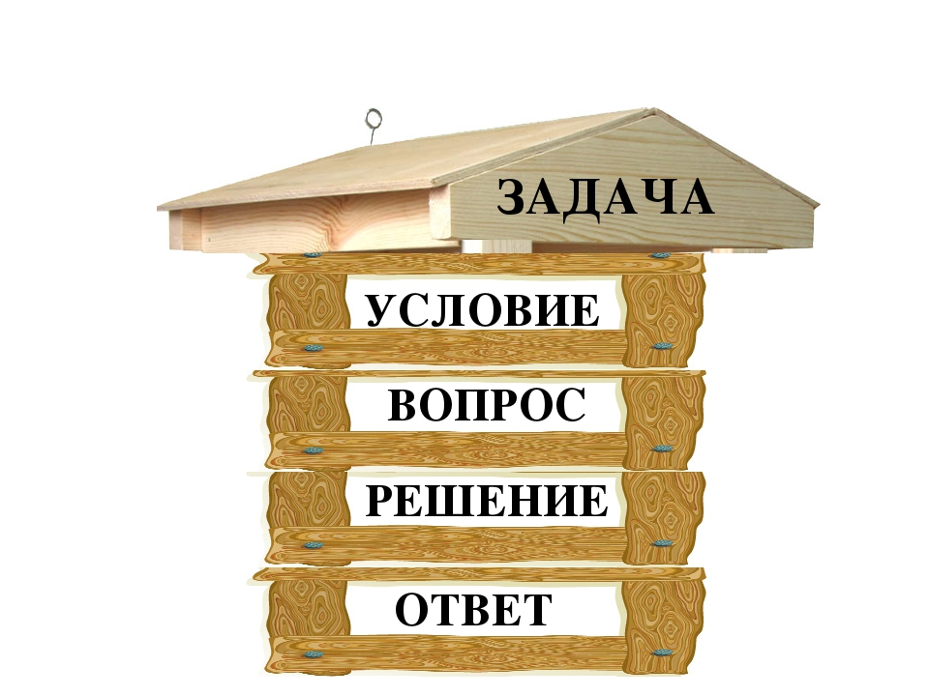

Slide 8
Задача 1.
Поганки – 3 гр.
Белые – 8 гр.
Волнушки – 3 гр.
3 + 8 + 3 = 14 (гр.)
Ответ: 14 грибов всего.
?

Slide 9
Задача 2.
Красные – 4 р.
Белые – 7 р.
Завяли – 5 р.
Осталось – ? р.
4 + 7 = 11 (р.) – всего в вазе.
11 – 5 = 6 (р.) – осталось.
Ответ: 6 роз осталось в вазе.

Slide 10
Реши задание с соседом по парте

Slide 11
Задача 6.
Плавали – 14 пт.
Улетели – 3 пт. и 2 пт.
Осталось - ? пт.
3 + 2 = 5 (пт.) – улетело.
14 – 5 = 9 (пт.) – осталось.
Ответ: 9 птиц осталось в пруду.

